Slide 1
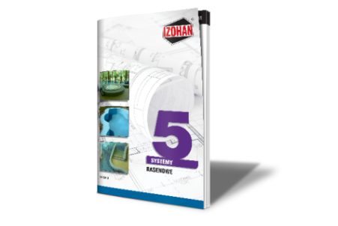
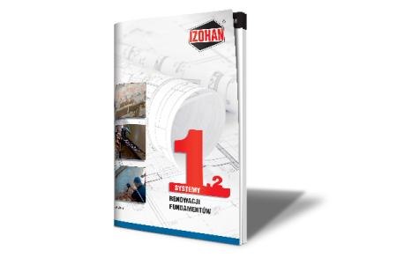
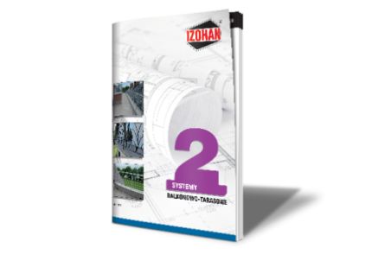
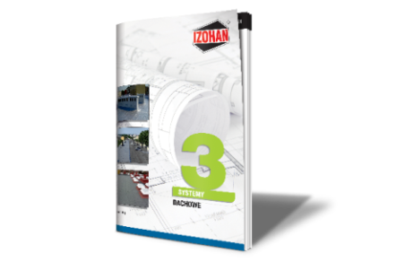
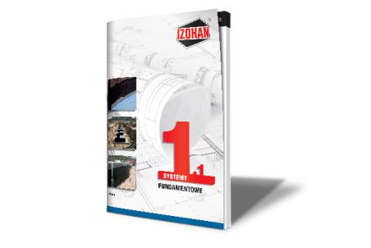
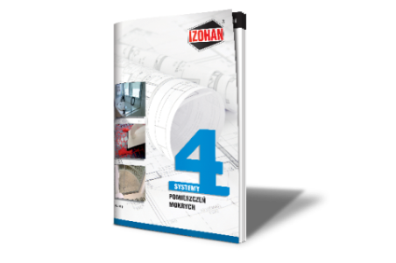
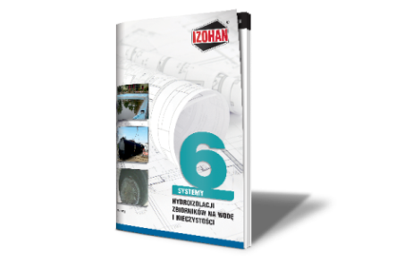
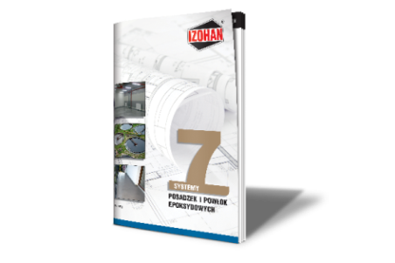
Świat idzie do przodu.
Naszą ambicją jest go wyprzedzać.
Profesjonalne Systemy Hydroizolacji

Slide 2
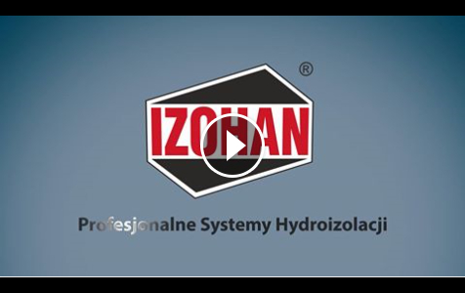
FILM O NASZEJ FIRMIE
IZOHAN sp. z o.o.
ul. Łużycka 2,
81-963 Gdynia
www.izohan.pl
info@izohan.pl
Tel./fax. 58 781 45 85

Slide 3
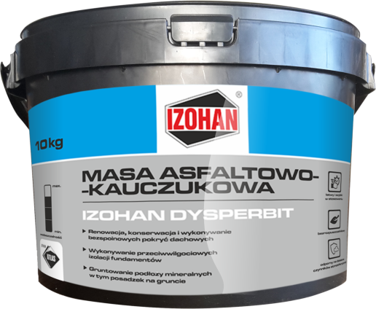
IZOHAN DYSPEBIT
IZOHAN sp. z o.o.
ul. Łużycka 2,
81-963 Gdynia
www.izohan.pl
info@izohan.pl
Tel./fax. 58 781 45 85

Slide 4
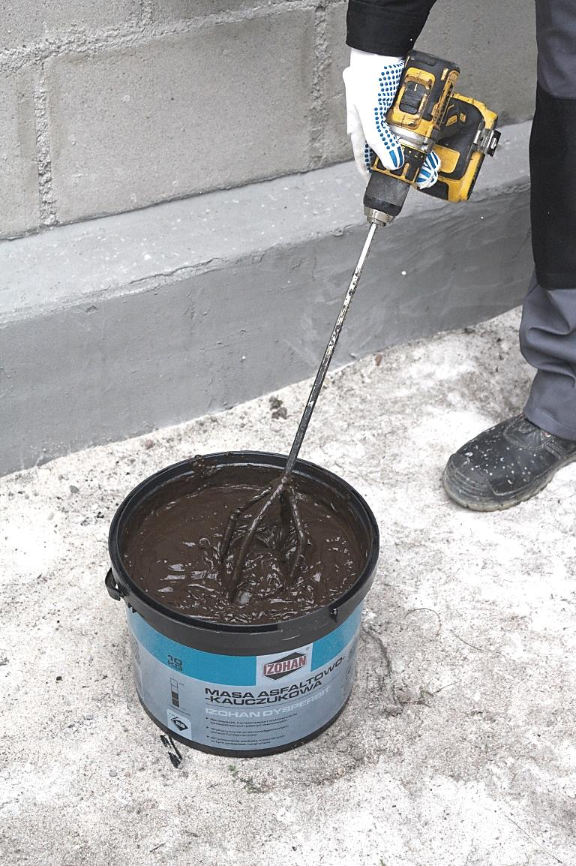
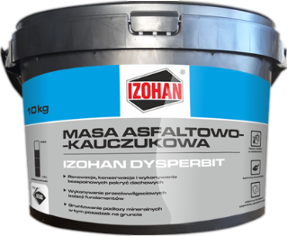
IZOHAN DYSPERBIT
GRUNT ORAZ HYDROIZOLACJA
PRZECIWWILGOCIOWA
► Gruntowanie podłoży mineralnych pod właściwą izolację po rozcieńczeniu wodą 1:1.
► Wykonywanie izolacji przeciwwilgo- ciowych.
► Renowacja i konserwacja pokryć dachowych.
IZOHAN DYSPERBIT
dyspersyjna masa
asfaltowo-kauczukowa
Zużycie:
przy pokryciach dachowych
0,5 kg/m² na warstwę
przy gruntowaniu 0,2 kg/m²
przy wykonywaniu izolacji przeciwwilgociowych 1,5 kg/m²/mm
Opakowanie:
10 kg, 20 kg
IZOHAN sp. z o.o.
ul. Łużycka 2,
81-963 Gdynia
www.izohan.pl
info@izohan.pl
Tel./fax. 58 781 45 85

Slide 5
IZOHAN DYSPERBIT
WŁAŚCIWOŚCI
bardzo dobra
przyczepność
do podłoży
mineralnych oraz papy
odporny
łatwy i szybki
w stosowaniu
na działanie
czynników
atmosferycznych
gotowy do użycia
wodochronny
właściwości
tiksotropowe
może być stosowany
na suche i wilgotne podłoże
bezrozpuszczalnikowy
IZOHAN sp. z o.o.
ul. Łużycka 2,
81-963 Gdynia
www.izohan.pl
info@izohan.pl
Tel./fax. 58 781 45 85

Slide 6
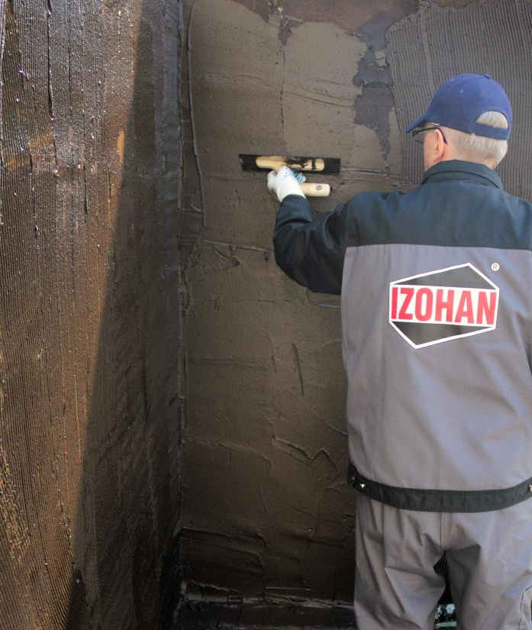
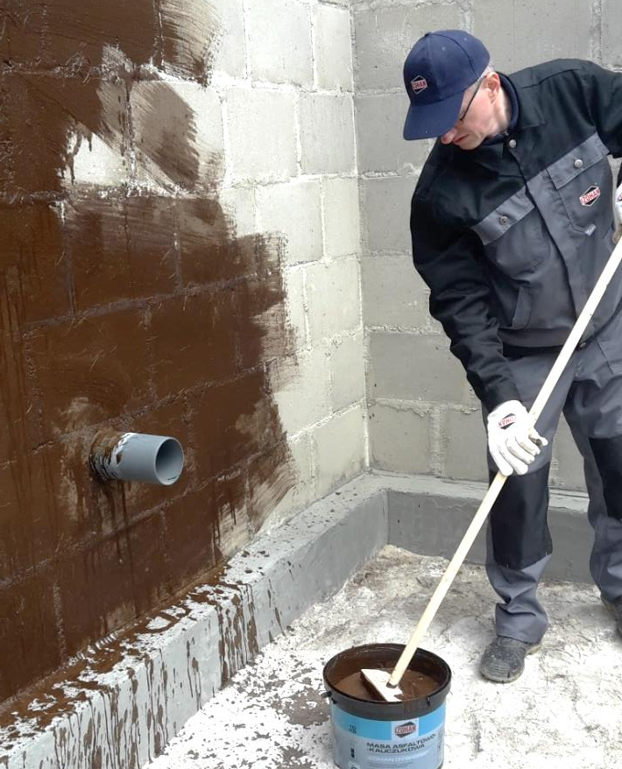
GRUNTOWANIE
PODŁOŻY MINERALNYCH
WYKONYWANIE IZOLACJI
PRZECIWWILGOCIOWEJ
RENOWACJA
POKRYĆ DACHOWYCH
IZOHAN sp. z o.o.
ul. Łużycka 2,
81-963 Gdynia
www.izohan.pl
info@izohan.pl
Tel./fax. 58 781 45 85

Slide 7
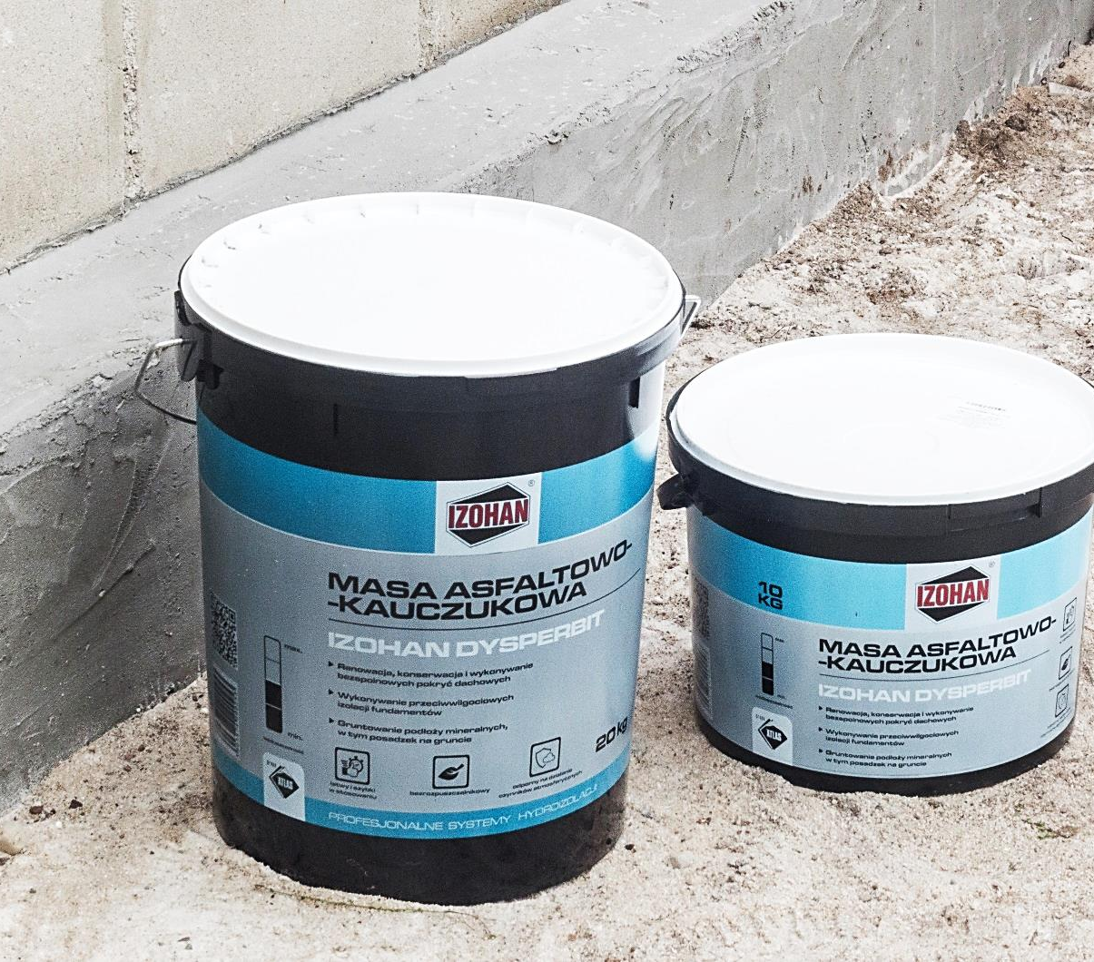
IZOHAN DYSPERBIT
PARAMETRY TECHNICZNE
► ZUŻYCIE:
gruntowanie 0,2 kg/m²
izolacja przeciwwilgociowa 1,5 kg/m²/mm
pokrycia dachowe 0,5 kg/m² na warstwę
► CZAS TWORZENIA POWŁOKI: ≤ 6 godzin
► ODPORNOŚĆ NA DESZCZ: po ok. 5 godz.
► SPŁYWNOŚĆ POWŁOKI W POZYCJI
PIONOWEJ CZASIE 5 H W TEMP. 100 °C:
nie spływa
► GIĘTKOŚĆ POWŁOKI PRZY PRZEGINANIU
NA WALCU O ø 30 MM W TEMP. -10°C:
brak rys i pęknięć
IZOHAN sp. z o.o.
ul. Łużycka 2,
81-963 Gdynia
www.izohan.pl
info@izohan.pl
Tel./fax. 58 781 45 85

Slide 8
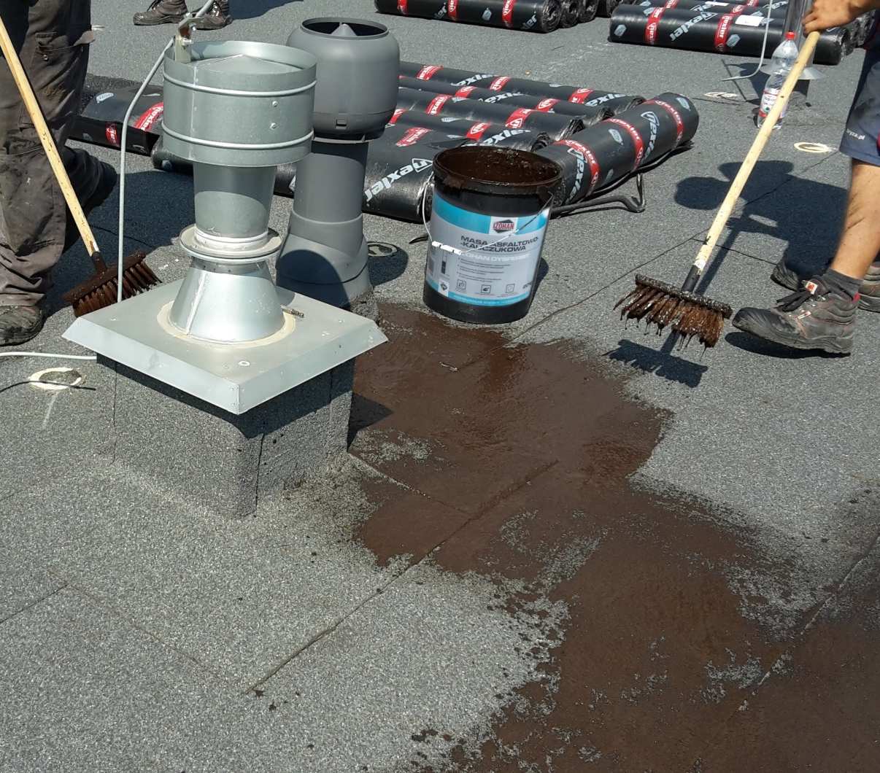
IZOHAN DYSPERBIT
PARAMETRY TECHNICZNE
► PRZESIĄKLIWOŚĆ POWŁOKI PRZY DZIAŁANIU SŁUPA WODY 1000 MM W CZASIE 48 H:
niedopuszczalna
► ZDOLNOŚĆ ROZCIEŃCZANIA MASY WODĄ:
nie mniej niż 200%
► ZGODNOŚĆ Z NORMĄ: PN-B-24000:1997
► APROBATA TECHNICZNA IBDIM:
AT/2005-03-1953/3
► ATEST HIGIENICZNY PZH:
122/322/128/2015
IZOHAN sp. z o.o.
ul. Łużycka 2,
81-963 Gdynia
www.izohan.pl
info@izohan.pl
Tel./fax. 58 781 45 85

Slide 9
Zapraszamy do współpracy.
IZOHAN sp. z o.o.
ul. Łużycka 2,
81-963 Gdynia
www.izohan.pl
info@izohan.pl
Tel./fax. 58 781 45 85

